Slide 1
NOTIFICATION

Slide 2
Создание уведомления
Для создания уведомления в строке состояния, необходимо использовать два класса:
Notification — определяем свойства уведомления строки состояния: значок, расширенное сообщение и дополнительные параметры настройки (звук и др.)
NotificationManager — системный сервис Android, который управляет всеми уведомлениями. Экземпляр NotificationManager создаётся при помощи вызова метода from(), а затем, когда надо показать уведомление пользователю, вызывается метод notify()

Slide 3
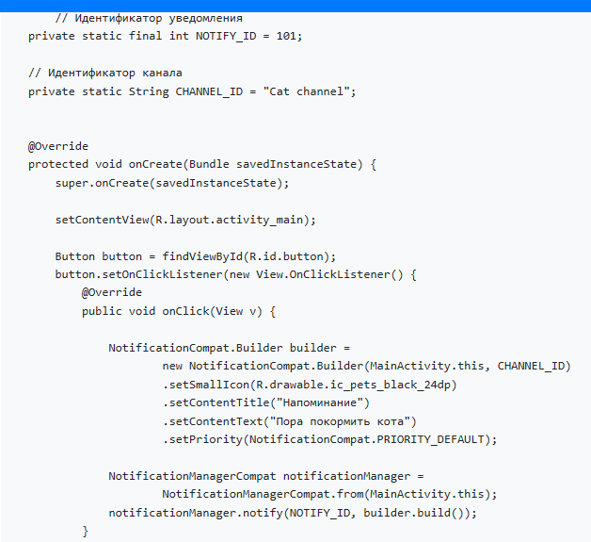

Slide 4
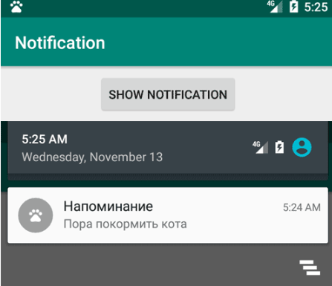

Slide 5
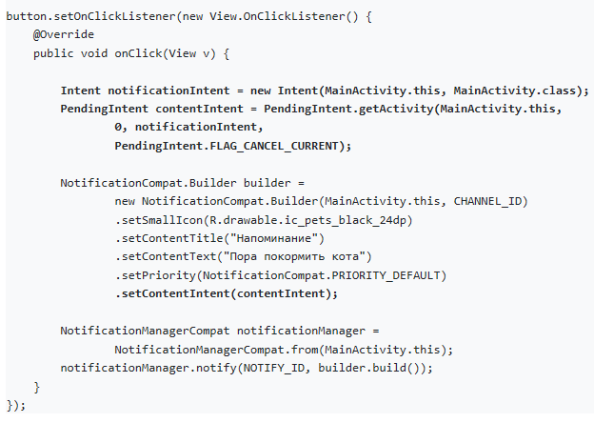

Slide 6
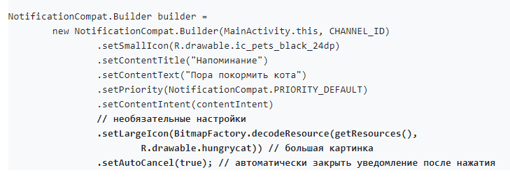
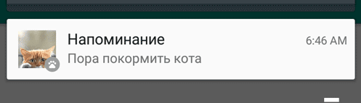

Slide 7
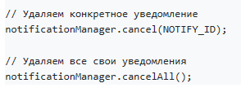
Удаление собственных уведомлений

Slide 8
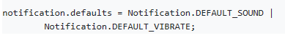
Использование настроек по умолчанию
Notification.DEFAULT_LIGHTS
Notification.DEFAULT_SOUND
Notification.DEFAULT_VIBRATE
Notification.DEFAULT_ALL.

Slide 9
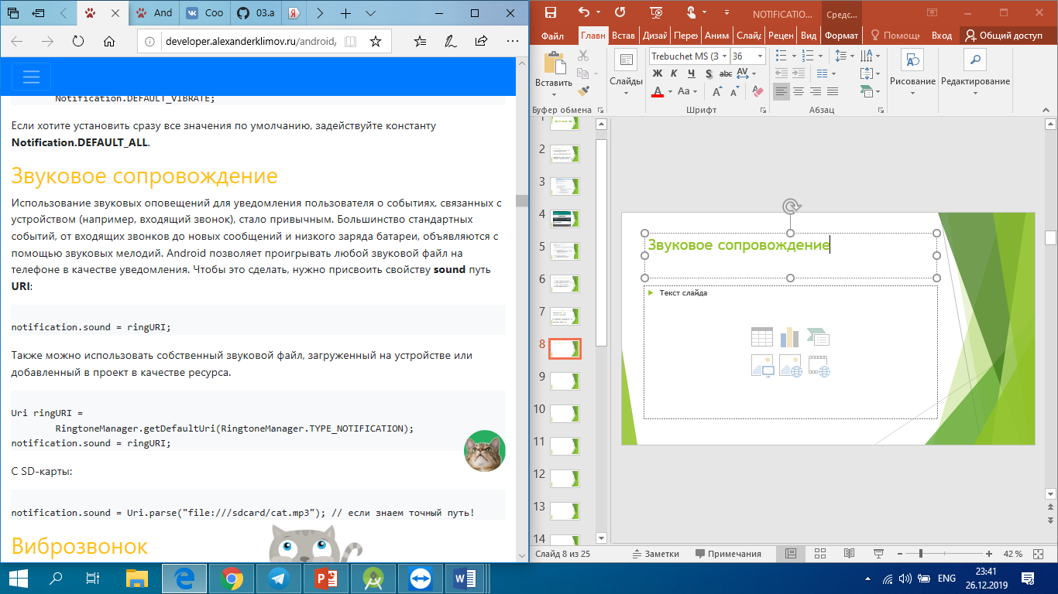
Звуковое сопровождение

Slide 10
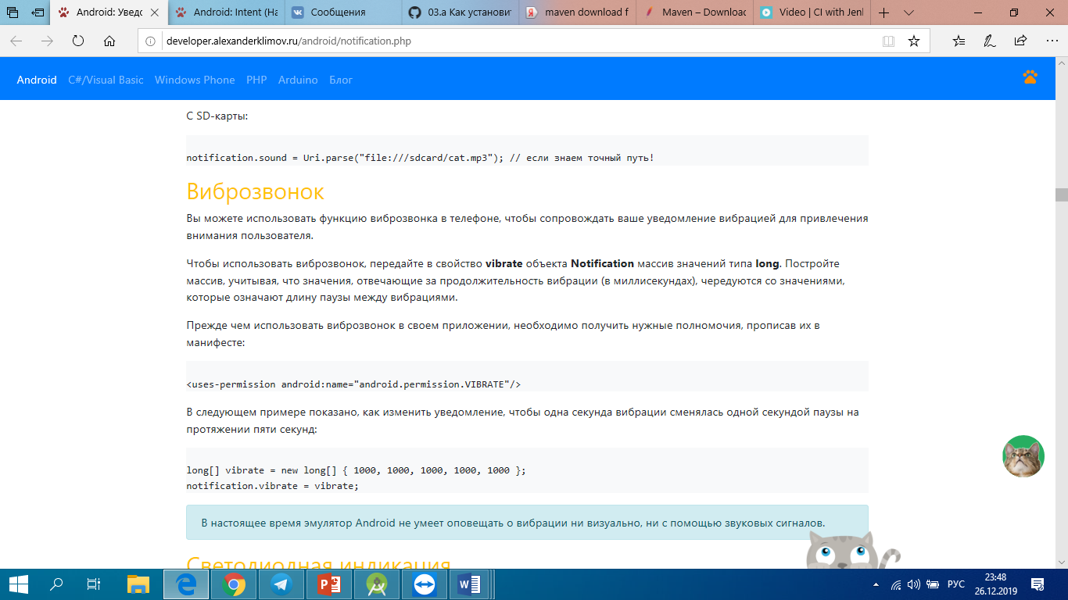
Виброзвонок

Slide 11
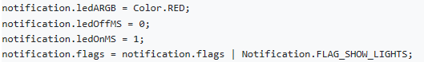
Светодиодная индикация

Slide 12
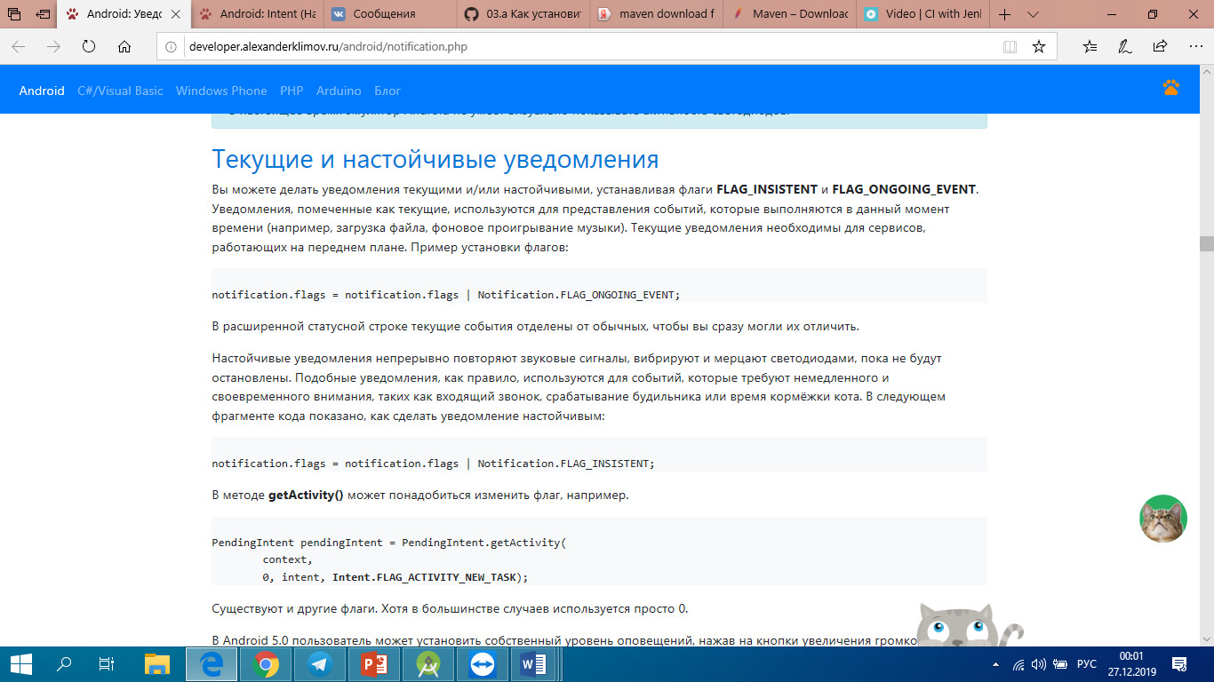
Текущие и настойчивые уведомления
Установка флагов:
Создание настойчивого уведомления:

Slide 13
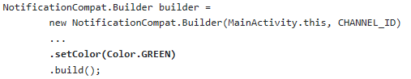
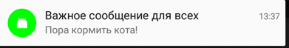
Меняем цвет значка

Slide 14
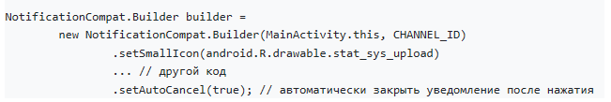
Анимированный значок для уведомления

Slide 15
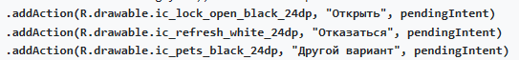
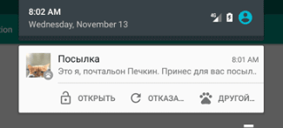
Уведомление с тремя кнопками

Slide 16
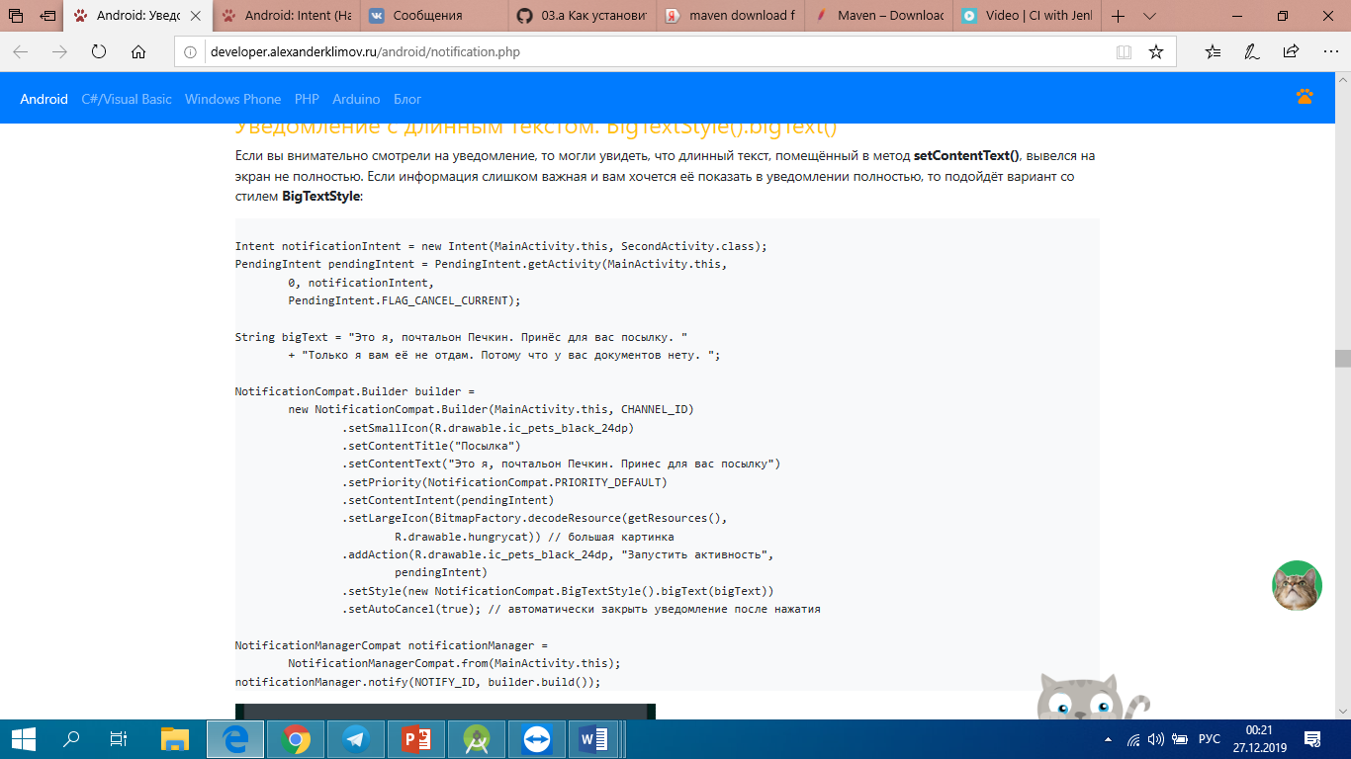
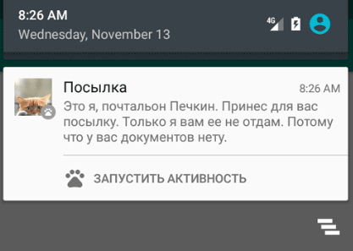
Уведомление с длинным текстом. BigTextStyle().bigText()

Slide 17
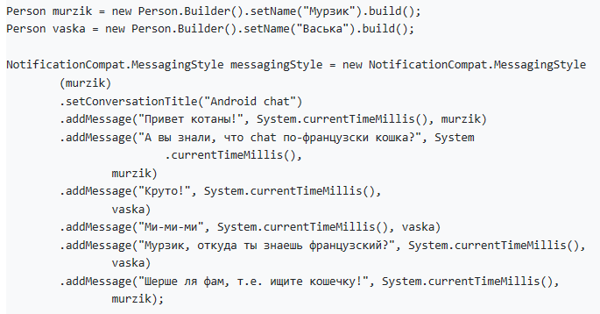
Уведомление в стиле мессенджера: MessagingStyle

Slide 18
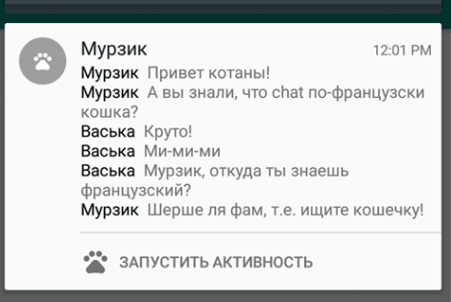
Уведомление в стиле мессенджера: MessagingStyle

